Slide 1
Cosmetica
Chemie Overal , hoofdstuk 2.5

Slide 2
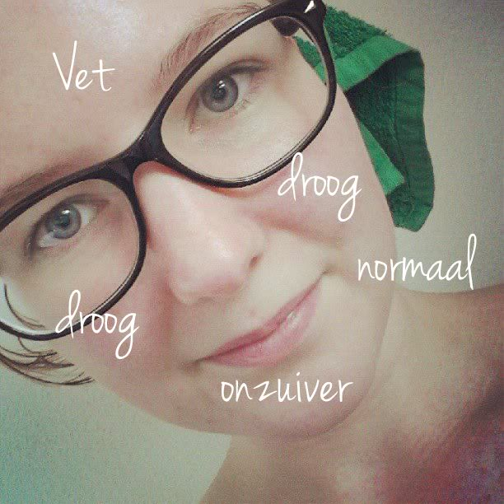

Slide 3
Goede huidverzorging is een kwestie van Natuurlijk Evenwicht: Niet te vet, niet te droog….
Huidverzorgde producten bevatten zowel verzorgende (=olie-achtige)als reinigende (=waterige) bestanddelen

Slide 4
Maar…. Hoe Breng je water en olie bij elkaar?

Slide 5
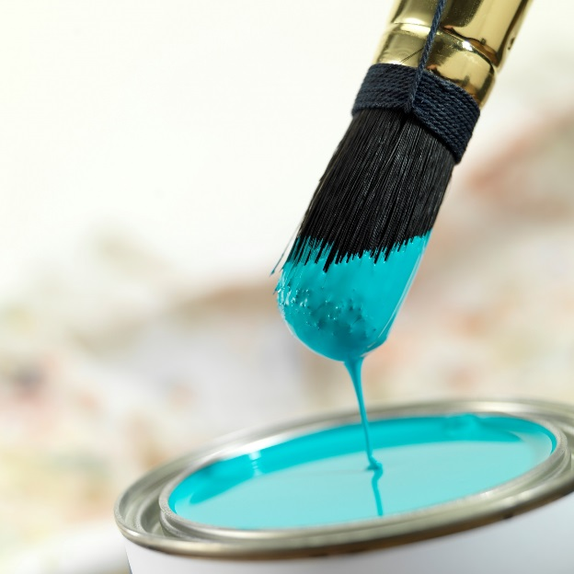
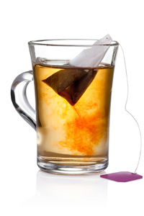
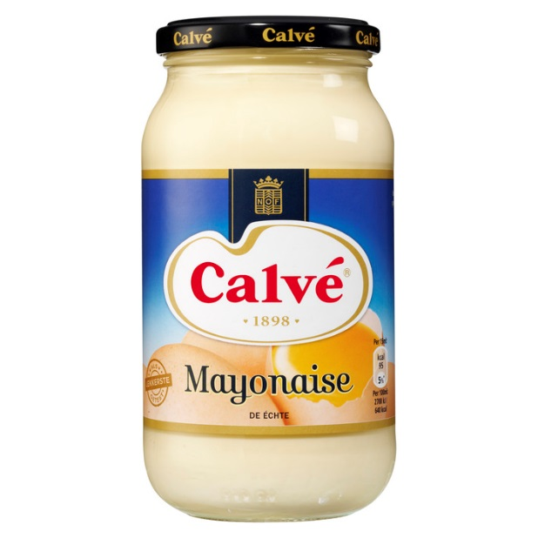
Mengen van Vloeistoffen
Suspensie
Emulsie
Oplossing

Slide 6
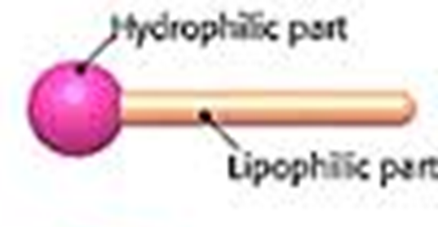
Oplossing: Een emulgator kan olie en water mengen

Slide 7
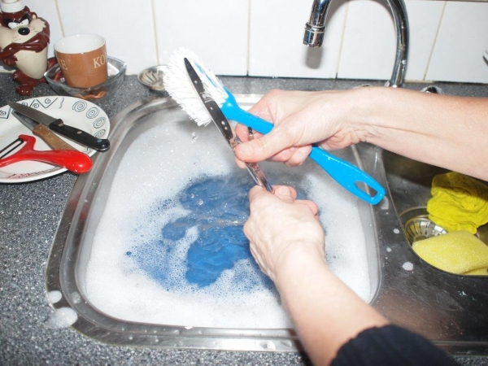
Zeep emulgeert het vet in water

Slide 8
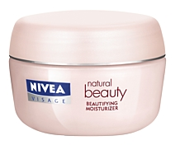
Emulgatoren zitten in allerlei producten

Slide 9
Goede huidverzorging is ook een kwestie van Natuurlijk Evenwicht: Niet te zuur, niet te basisch….
Huidverzorgde producten hebben een pH die ongeveer gelijk is aan de pH van de huid, dat is tussen 5 en 6

Slide 10
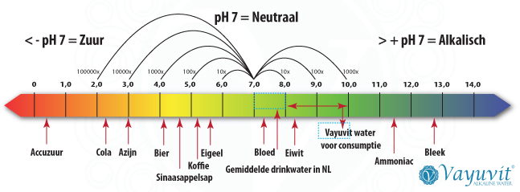
Hoe regel je de pH? Door Zuur of Base toe te voegen. Wat is zuur, wat is basisch?

